Slide 1
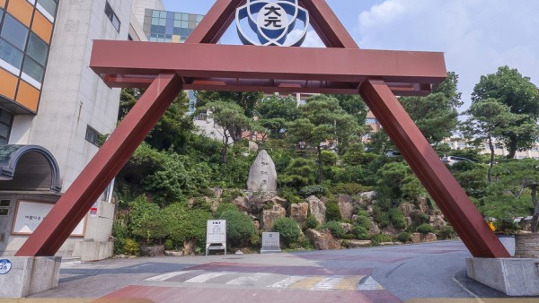
학교에서 진행되는 큰 행사(학교행사)
学校行事（がっこうぎょうじ)
22033410 국어교육과 이상윤

Slide 2
목차
01. 개요
02. 진중한 ‘의식적 행사(儀式的行事)’
03. 즐기자! ‘학원제(学園祭)’
발표를 마치며.. / 참고문헌

Slide 3

01. 개요
1.1 학교행사란?
1.2 각 행사마다의 특징

Slide 4
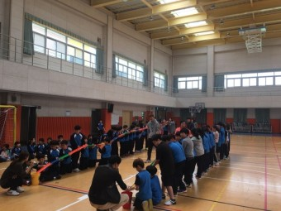
1.1 학교행사란?
がっこうぎょうじ
학교생활의 충실과 발전에 이바지하는 체험적인 활동
특별 활동의 분야로서 정규 교육과정
의식적 행사
문화적 행사
건강 안전 체육 행사

Slide 5
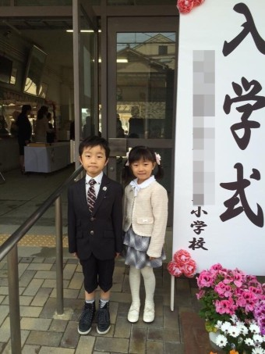
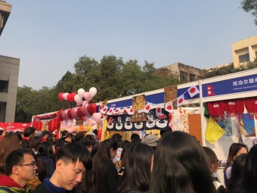
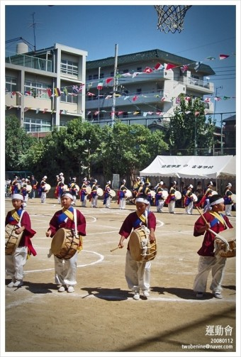
1.2 각 행사마다의 특징
의식적행사
문화적행사
건강안전 체육행사
입학식 졸업식 종업식
문화제 음악회 예전회
운동회 수영대회 육상대회

Slide 6
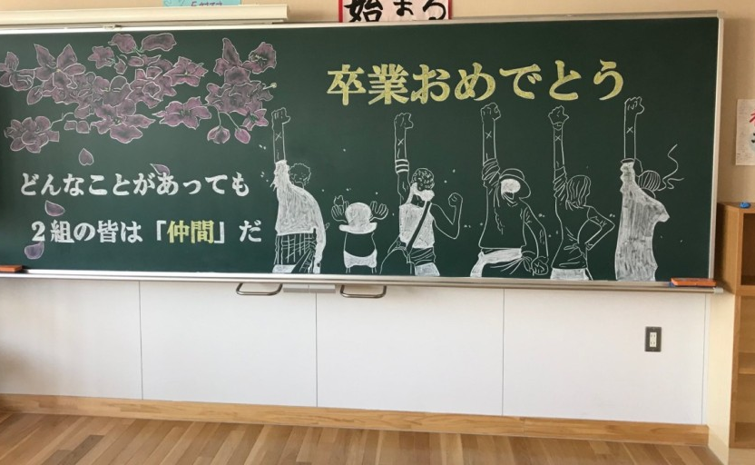
02. 진중한
‘의식적 행사’
儀式的行事
2.1 시작! 입학식이란?
2.2 순서

Slide 7
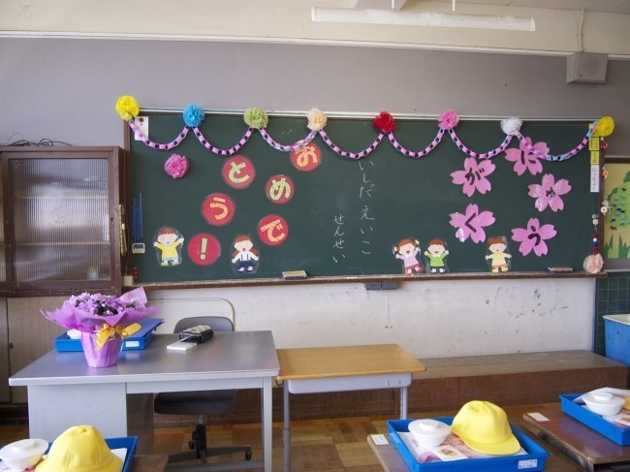
2.1 시작! 입학식이란?
入學式
봄 행사

Slide 8
2.1 시작! 입학식이란?
入學式
‘그 의의를 바탕으로 국기를 게양함과 동시에 국가를 제창하도록 지도한다.’

Slide 9
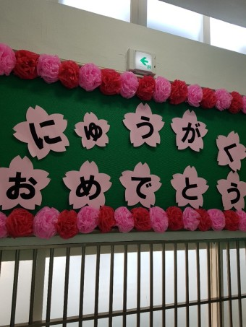
2.2 순서
入學式
1. 입장
3. 호명
4. 식사
2. 애국가

Slide 10
2.2 순서
入學式
6. 격려
5. 선서
7. 환영
8. 교가
9. 대면식

Slide 11
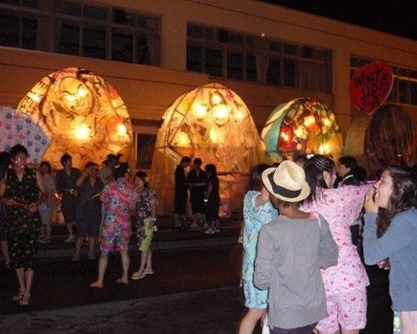
03. 즐기자! ‘학원제’
学園祭
3.1 학원제란?
3.2 즐겨라! 문화제!
3.3 달려라! 체육제!
3.4 보여라! 대학제!

Slide 12

3.1 학원제란?
문화제
체육제
대학축제

Slide 13
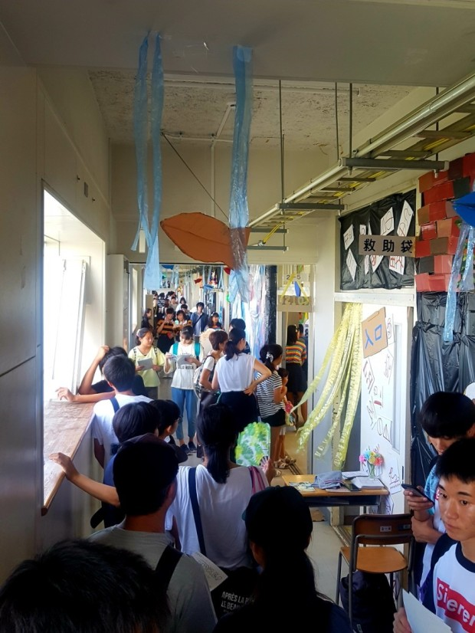
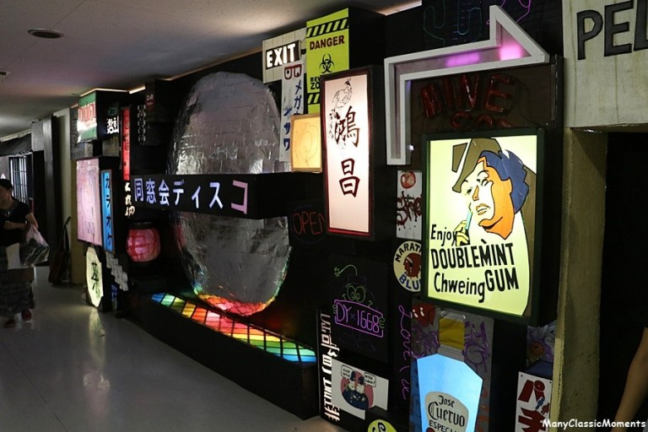
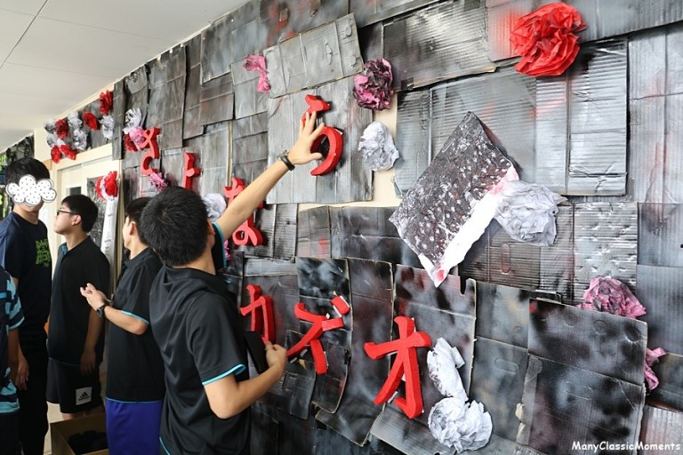
3.2 즐겨라! 문화제!
“출석해야 할 일수” 및 “수업 시수”에 산입
창작 활동, 연극 발표
모의 가게 등

Slide 14
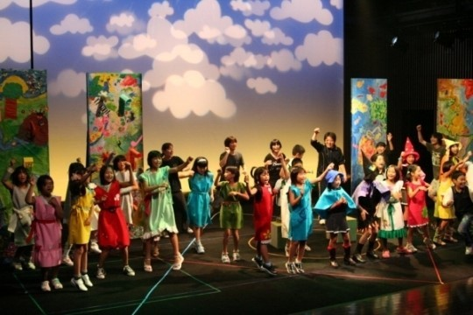
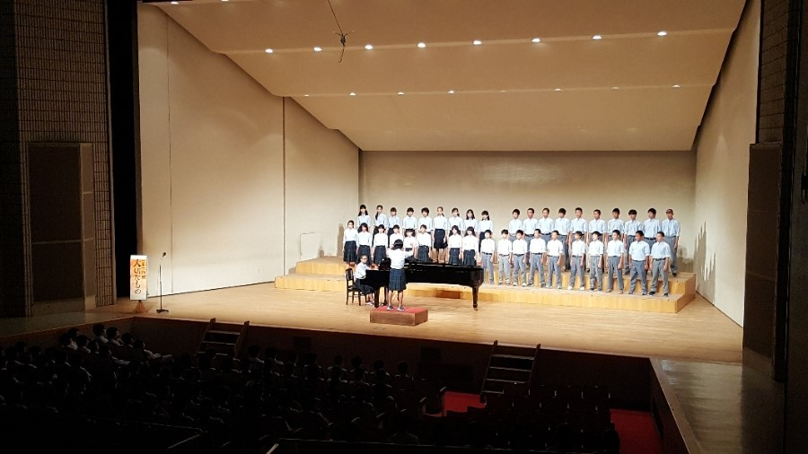
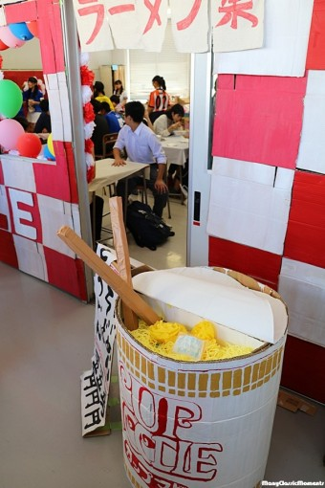
3.2 즐겨라! 문화제!
합창이나 합주
물품 판매나 공연
극과 노래

Slide 15
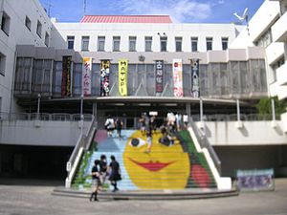
3.2 즐겨라! 문화제!
무엇보다 성취감!
그리고
유대!

Slide 16
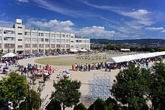
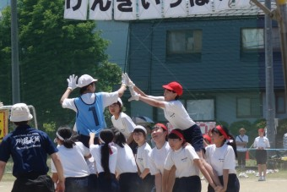
3.3 달려라! 체육제!
학교, 회사, 지역 단체 등의 참가자 및 운영에 의한 협력에 의해 규정 프로그램에 따라 수행되는 체육적인 활동 행사이다.

Slide 17
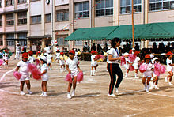
3.3 달려라! 체육제!
홍팀이냐 백팀이냐 그것이 문제로다..
언제든 학교 행사는 단합! 그리고 결속력!

Slide 18
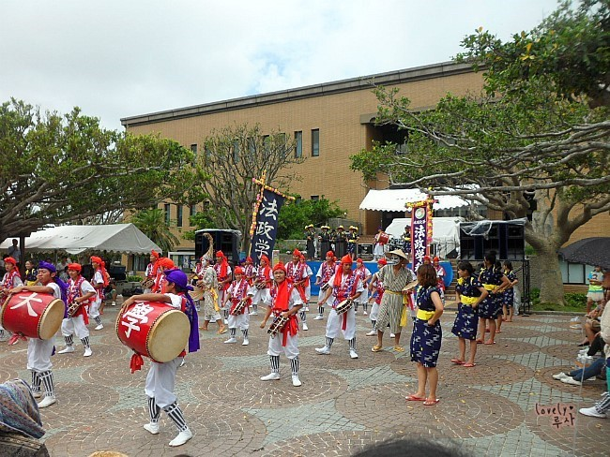
3.4 보여라! 대학제!
일본의 대학(전문대학 포함)에서
과외활동으로 이루어지고 있는 학생주체의 행사이다.

Slide 19
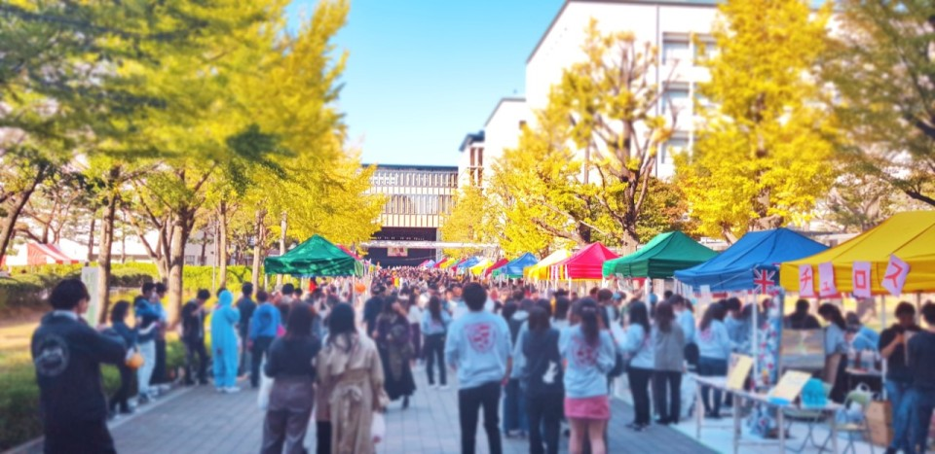
3.4 보여라! 대학제!
대학의 사무국이 실행 위원회를 공식 인가하고 있는지
대학의 캠퍼스에서 실시되고 있는지
학생으로 조직되는 실행위원회가 운영의 주체인지에 관해서

Slide 20
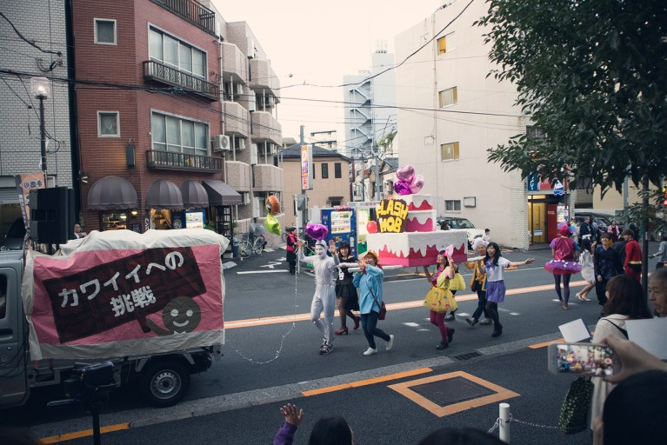
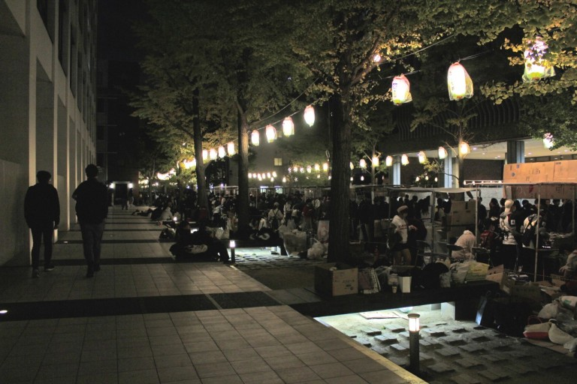
3.4 보여라! 대학제!
전시·발표
회지·회보
모의점 출점
교육 연구 등의 활동을 발표
도쿄 6대학 연맹

Slide 21
일본 고등학교 축제 브이로그(vlog)
https://youtu.be/Eoiy8ywBcGo
일본 체육대회 브이로그(vlog)
https://youtu.be/F_Oy1tJF5Kg

Slide 22
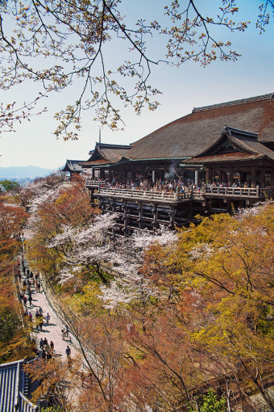
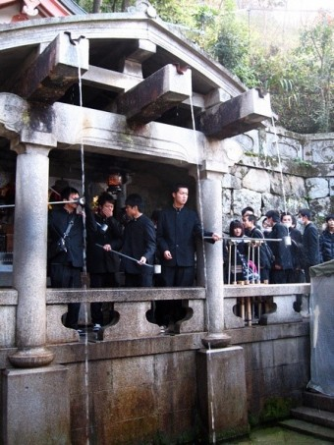
발표를
마치며..
수학여행의 꽃
교토의 ‘청수사’
きよみずでら

Slide 23
참고문헌
학교행사
https://ja.m.wikipedia.org/wiki/%E5%AD%A6%E6%A0%A1%E8%A1%8C%E4%BA%8B
학원제
https://ja.m.wikipedia.org/wiki/%E5%AD%A6%E5%9C%92%E7%A5%AD
문화제
https://ja.m.wikipedia.org/wiki/%E6%96%87%E5%8C%96%E7%A5%AD
운동회
https://ja.m.wikipedia.org/wiki/%E9%81%8B%E5%8B%95%E4%BC%9A
대학 축제
https://ja.m.wikipedia.org/wiki/%E5%A4%A7%E5%AD%A6%E7%A5%AD

Slide 24
감사합니다!

